Slide 1

Ústav experimentálnej fyziky SAV
Oddelenie fyziky nízkych teplôt
Štúdium prechodu supravodič-izolant v homogénnych polykryštalických tenkých filmoch v špinavej limite
Doktorandský seminár ÚEF 2018
Košice 2018
Michal Kopčík

Slide 2
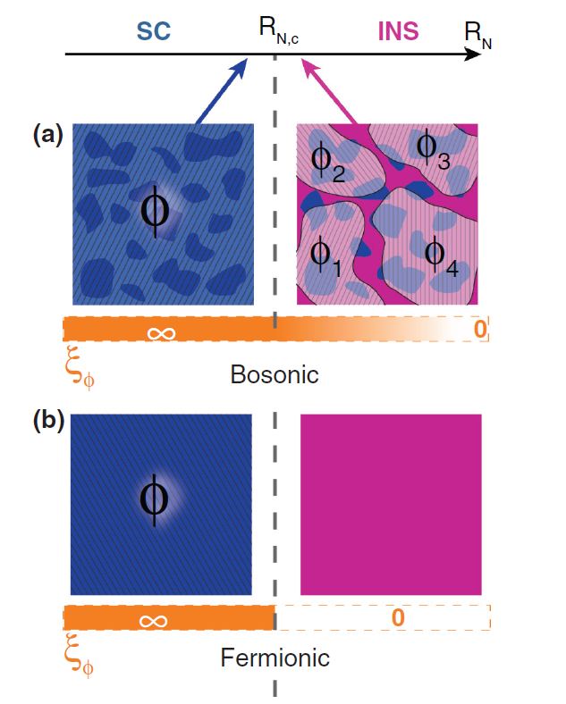
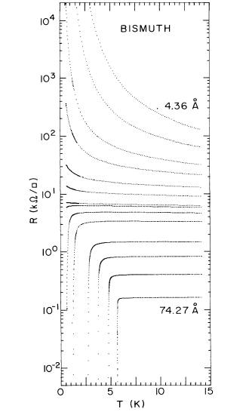
S-I prechod
Kvantový fázový prechod
zmena základného stavu systému (T=0) v dôsledku kvantových fluktuácií
Riadiace parametre
neusporiadanosť (prímesi, poruchy mriežky)
nízkorozmernosť
koncentrácia nosičov náboja
vonkajšie magnetické pole
...
Supravodič
Izolant
Bozónový scenár
fluktuácie fázy Δ
postupná strata makroskopickej fázovej koherencie
priamy prechod do izolačného stavu
Fermiónový scenár
fluktuácie amplitúdy Δ
postupný pokles amplitúdy parametra usporiadania Δ na nulu
prechod cez stav zlého kovu
S-I prechod vyvolaný prechodom z 3D do kvázi-2D systému v tenkých filmoch bizmutu

Slide 3
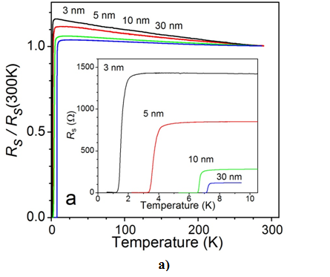
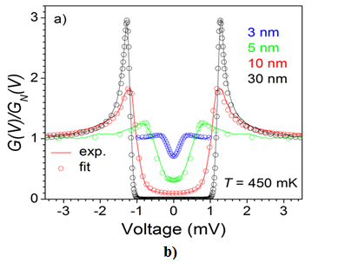
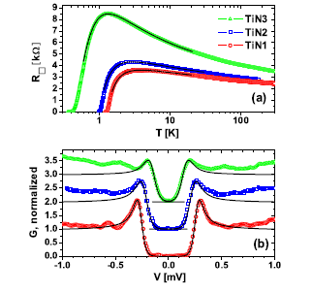
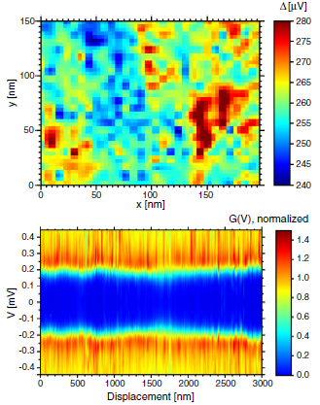
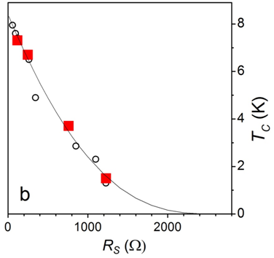
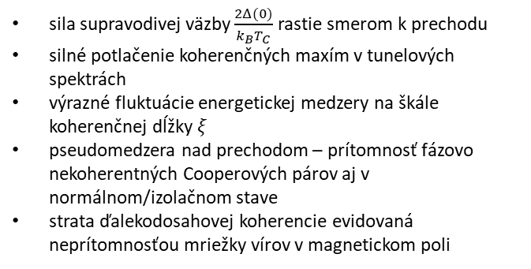
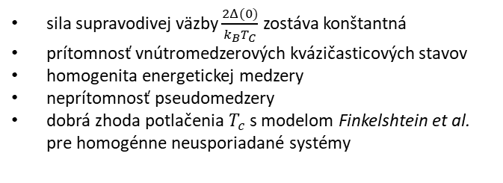
Neusporiadanosťou indukovaný SIT
Bozónový scenár
Fermiónový scenár
sila supravodivej väzby $\frac{2Δ(0)}{k_{B}T_{C}}$ rastie smerom k prechodu
silné potlačenie koherenčných maxím v tunelových spektrách
výrazné fluktuácie energetickej medzery na škále koherenčnej dĺžky $ξ$
pseudomedzera nad prechodom – prítomnosť fázovo nekoherentných Cooperových párov aj v normálnom/izolačnom stave
strata ďalekodosahovej koherencie evidovaná neprítomnosťou mriežky vírov v magnetickom poli
sila supravodivej väzby $\frac{2Δ(0)}{k_{B}T_{C}}$ zostáva konštantná
prítomnosť vnútromedzerových kvázičasticových stavov
homogenita energetickej medzery
neprítomnosť pseudomedzery
dobrá zhoda potlačenia $T_{c}$ s modelom Finkelshtein et al. pre homogénne neusporiadané systémy
Sacepé et al., Phys. Rev. Lett. 2008
Szabó et al., Phys. Rev. B 2016

Slide 4
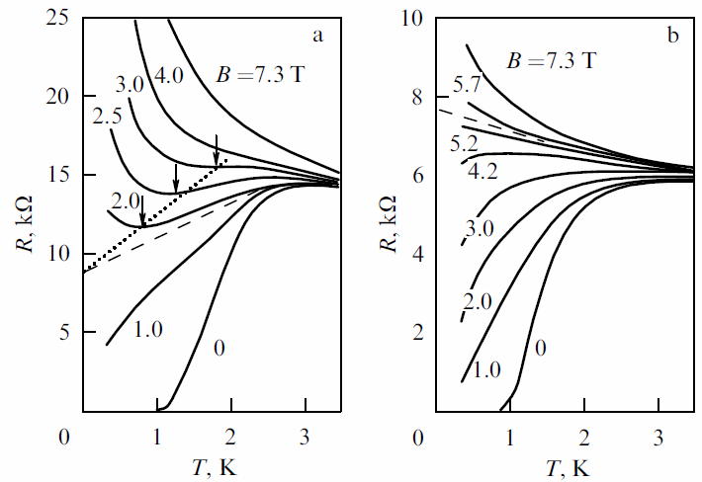
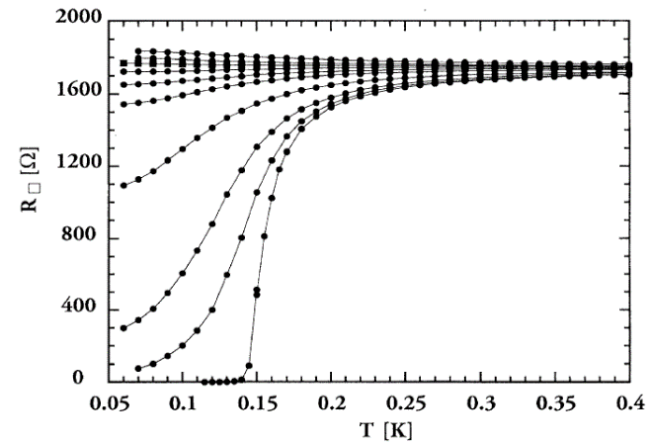
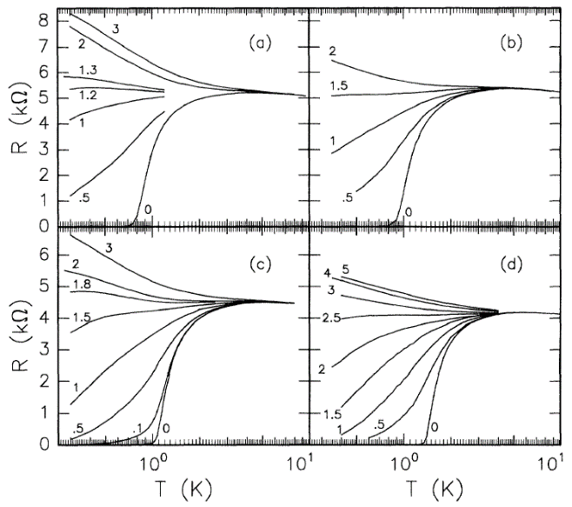
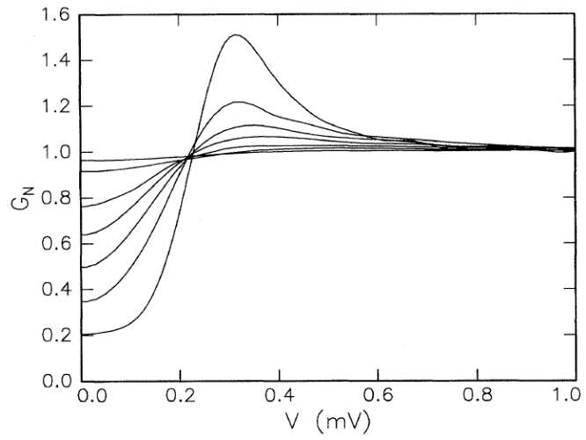
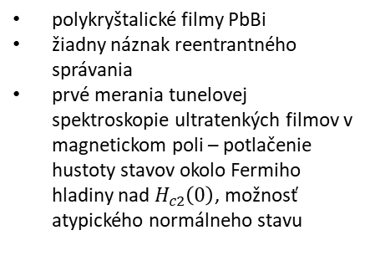
Magneticky indukovaný SIT
polykryštalické filmy MoGe
poľom indukovaná lokalizácia Cooperových párov
indikácie výrazných fázových fluktuácií
Gantmakher et al., Sov. Phys. JETP Lett. 2000
Yazdani & Kapitulnik., Phys. Rev. Lett. 1995
amorfné filmy InO
atypické teplotné závislosti odporu v poli
reentrantný prechod v blízkosti T=0 odráža dominantný fluktuačný príspevok
polykryštalické filmy PbBi
žiadny náznak reentrantného správania
prvé merania tunelovej spektroskopie ultratenkých filmov v magnetickom poli – potlačenie hustoty stavov okolo Fermiho hladiny nad $H_{c2}\left(0\right)$, možnosť atypického normálneho stavu
Hsu et al., Phys. Rev. Lett. 1995

Slide 5
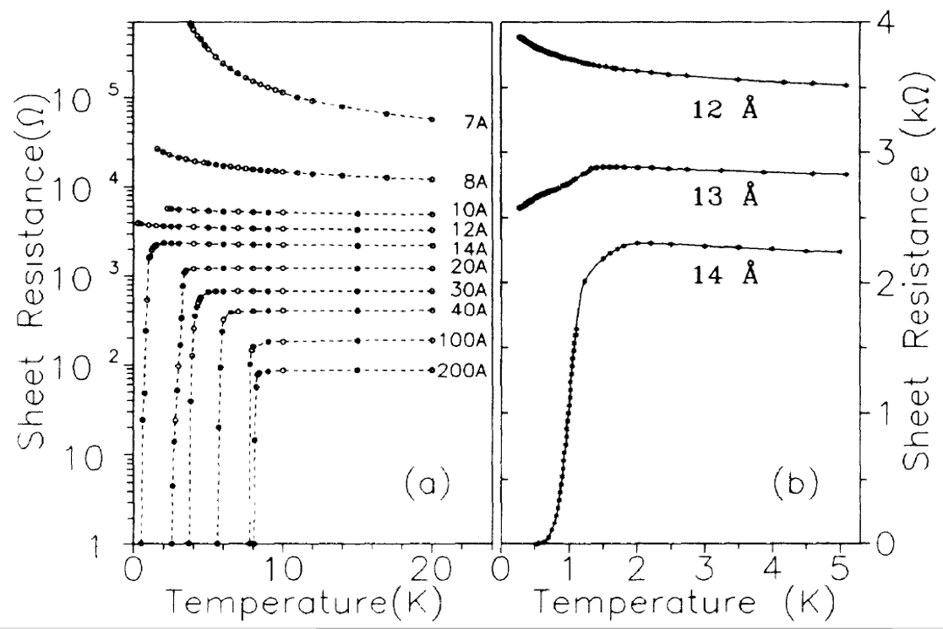
Tenké filmy MoC 3nm
S.J. Lee, J.B. Ketterson, PRL 1990

Slide 6
Tenké filmy MoC 3 nm
S.J. Lee, J.B. Ketterson, PRL 1990
polykryštalický film
„bumerangové“ zrná s veľkosťou 20-40 nm
korugácia povrchu ~1nm

Slide 7
Tenké filmy MoC 3 nm
S.J. Lee, J.B. Ketterson, PRL 1990

Slide 8
Tenké filmy MoC 3 nm
S.J. Lee, J.B. Ketterson, PRL 1990
Intrinzická neusporiadanosť - k_{F}l = 1.3
Blízkosť prechodu Supravodič-Izolant
Magnetickým poľom indukovaný SIT?

Slide 9
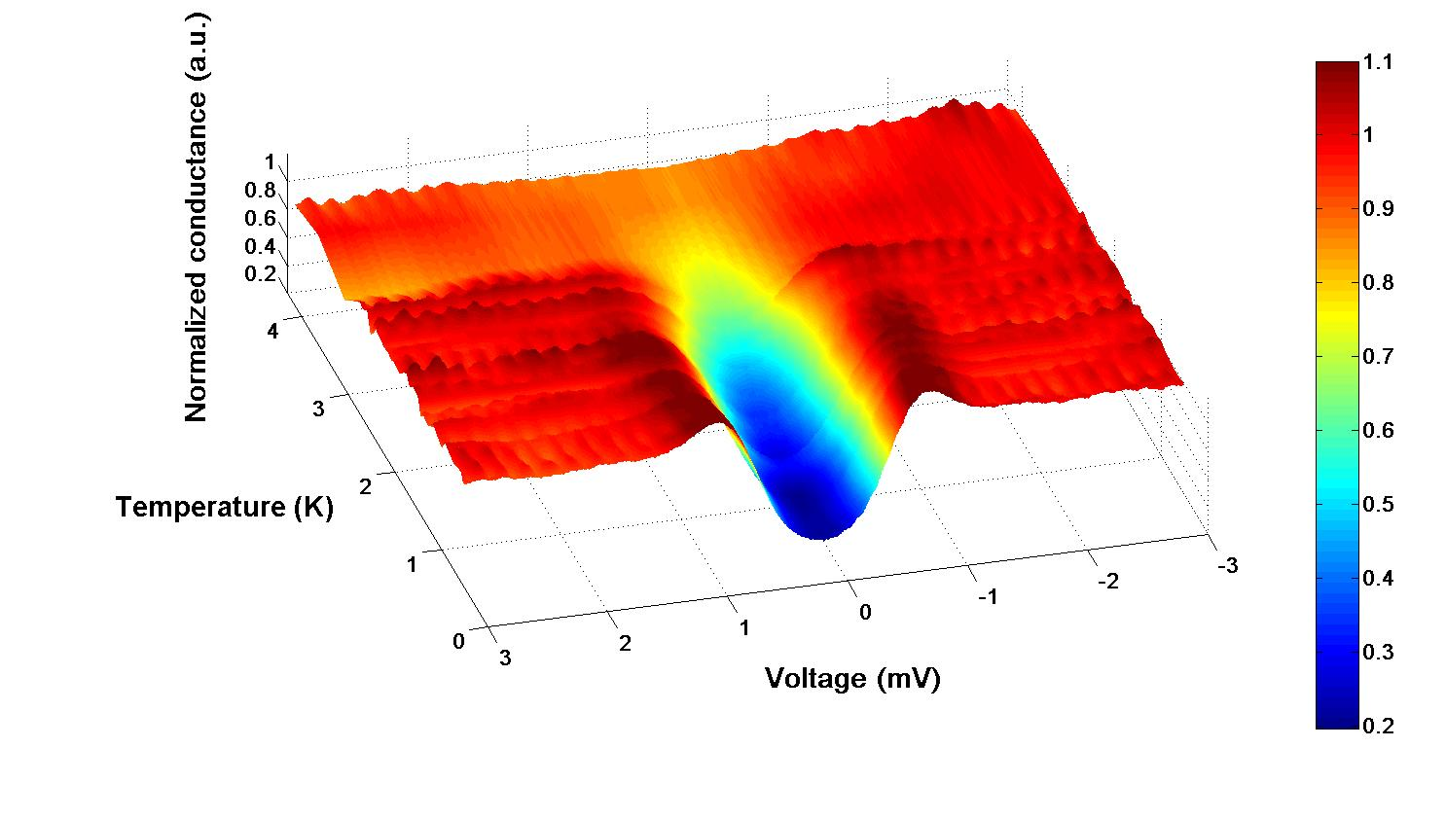
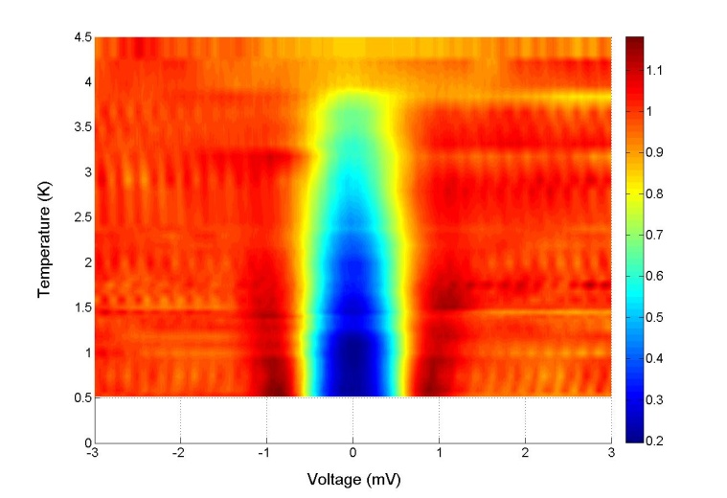
Tenké filmy MoC 3 nm
Teplotná závislosť tunelových spektier
energetická medzera Δ= 0.66 meV
kritická teplota Tc = 3.95 K
sila väzby 2Δ/kTc = 3.85

Slide 10
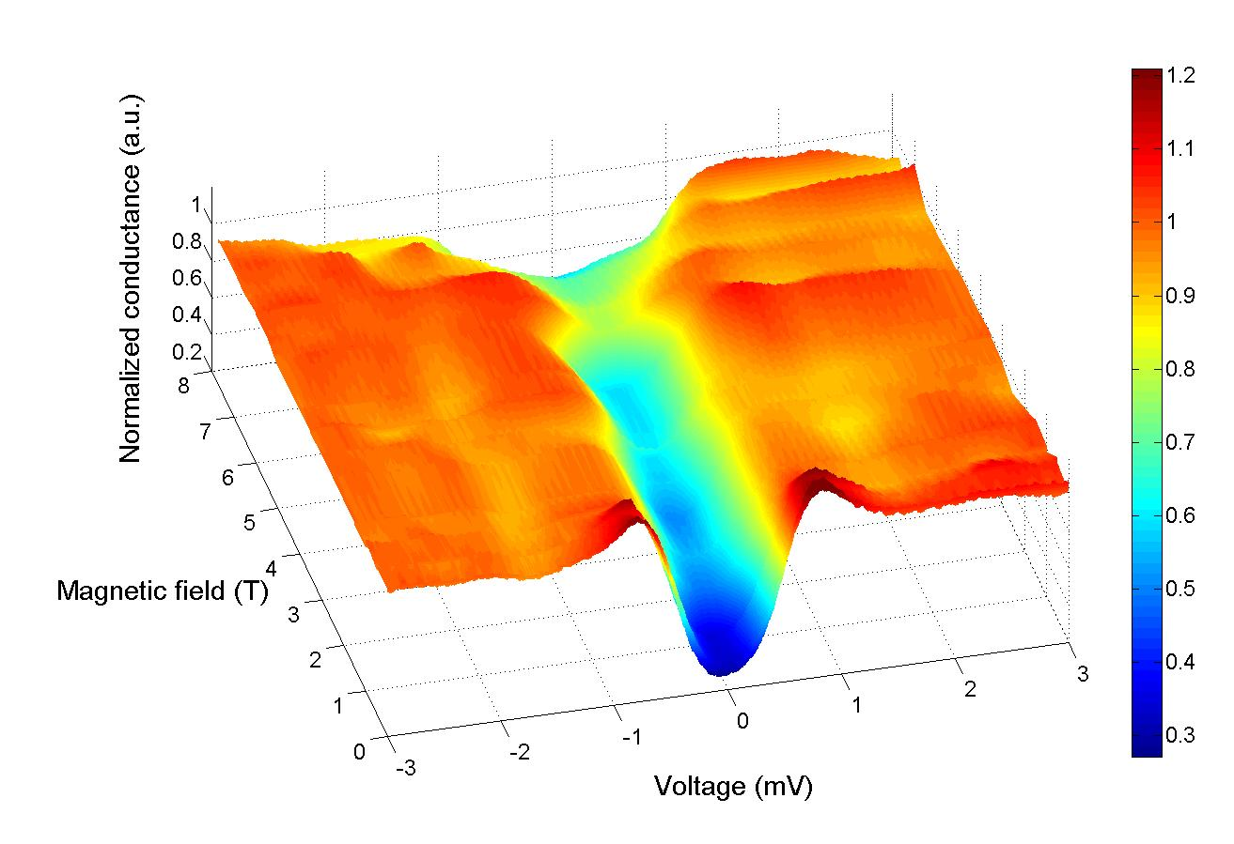
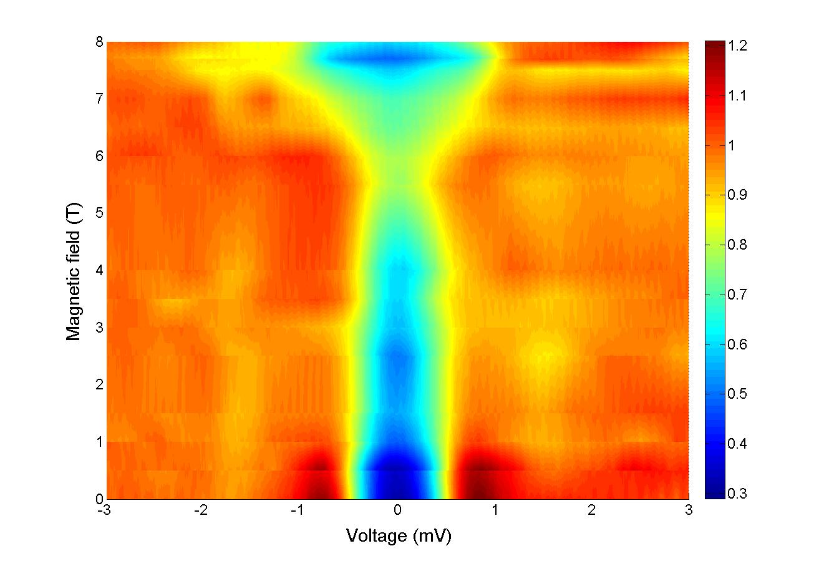
Tenké filmy MoC 3 nm
Poľová závislosť tunelových spektier
H
[T]

Slide 11
Tenké filmy MoC 3 nm
Poľová závislosť tunelových spektier
H
[T]

Slide 12
Tenké filmy MoC 3 nm
Poľová závislosť tunelových spektier
H
[T]

Slide 13
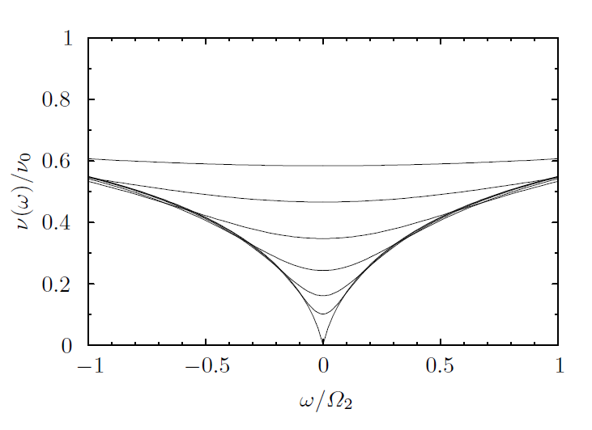
Tenké filmy MoC 3 nm
Poľová závislosť tunelových spektier
H
[T]
Altshulerov-Aronovov jav?
poľová závislosť iba v prípade paramagnetickej limity

Slide 14
Tenké filmy MoC 3 nm
Kolmé horné kritické pole H_{c2}

Slide 15

Tenké filmy MoC 3 nm
Kolmé horné kritické pole H_{c2}
μ₀H_{c2}(0) $≈$6,4 T

Slide 16
Tenké filmy MoC 3 nm
Kolmé horné kritické pole H_{c2}
μ₀H_{c2}(0) $≈$6,4 T

Slide 17

Tenké filmy MoC 3 nm
Kolmé horné kritické pole H_{c2}
μ₀H_{c2}(0) $≈$6,4 T
$$H_{c2} \sim \sqrt{T_{C}−T}$$
paramagnetická limita?

Slide 18
Fluktuačná vodivosť
Teplotná závislosť odporu v poli 0-8 T

Slide 19
Fluktuačná vodivosť
Teplotná závislosť odporu v poli 0-8 T

Slide 20
Fluktuačná vodivosť
Teplotná závislosť odporu v poli 0-8 T
príspevok supravodivých fluktuácií k vodivosti
Aslamazov-Larkin
Maki-Thompson
Density-of-states

Slide 21
Fluktuačná vodivosť
Teplotná závislosť odporu v poli 0-8 T
Re-entrantný prechod
príspevok supravodivých fluktuácií k vodivosti
Aslamazov-Larkin
Maki-Thompson
Density-of-states

Slide 22
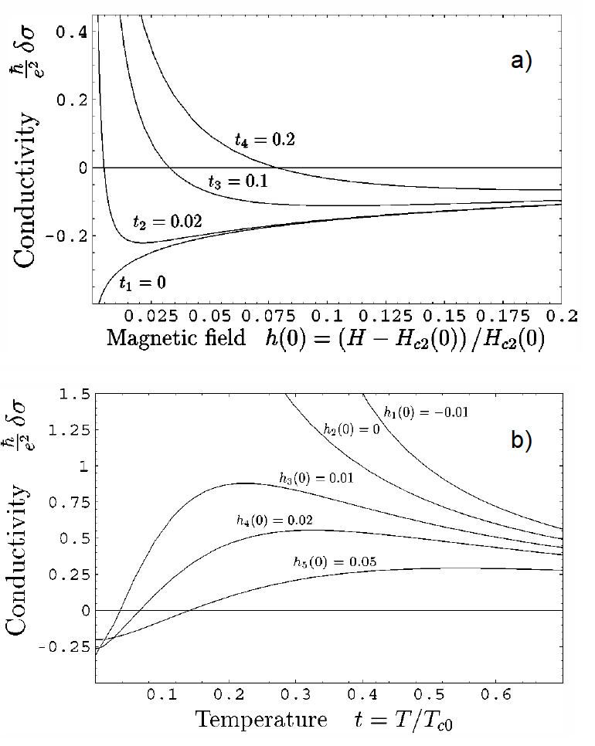





Fluktuačná vodivosť
Model Galitski-Larkin
$$T→0 B→H_{c2}\left(0\right)$$
$$r=\frac{h}{2γt}$$
$$t=\frac{T}{T_{c0}}$$
$$h=\frac{H−H_{c2}\left(T\right)}{H_{c2}\left(0\right)}$$
$$σ=σ_{0}+\frac{2e^{2}}{3π^{2}ħ}\left\{−\ln{\frac{r}{h}−\frac{3}{2r}+ψ\left(r\right)+4}\left[rψ^{′}\left(r\right)−1\right]\right\}$$
kovová vodivosť
fluktuačná vodivosť
V.M. Galitski and A.I. Larkin, PRB 63 (2001)

Slide 23

Fluktuačná vodivosť
Model Galitski-Larkin
$$T→0 B→H_{c2}\left(0\right)$$
$$r=\frac{h}{2γt}$$
$$t=\frac{T}{T_{c0}}$$
$$h=\frac{H−H_{c2}\left(T\right)}{H_{c2}\left(0\right)}$$
$$σ=σ_{0}+\frac{2e^{2}}{3π^{2}ħ}\left\{−\ln{\frac{r}{h}−\frac{3}{2r}+ψ\left(r\right)+4}\left[rψ^{′}\left(r\right)−1\right]\right\}$$
kovová vodivosť
fluktuačná vodivosť
+
$$σ_{AA}=α∙\ln{\frac{T}{T_{S}}}$$
Altshulerov-Aronovov príspevok
V.M. Galitski and A.I. Larkin, PRB 63 (2001)

Slide 24
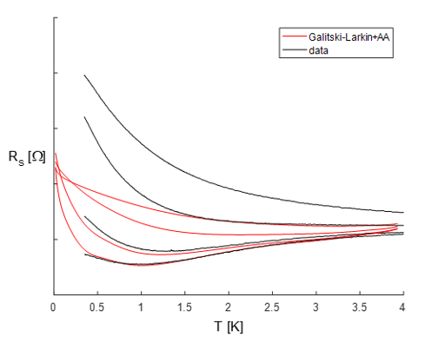
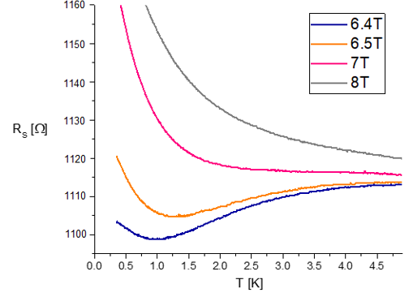

Fluktuačná vodivosť
Model Galitski-Larkin
$$H_{c2}=6,37 T$$

Slide 25
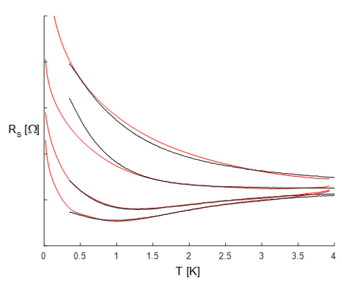



Fluktuačná vodivosť
Model Galitski-Larkin
$$α=0,3$$
$$H_{c2}=6,37 T$$
$$α=0,3 →2,75$$
Altshulerov-Aronovov príspevok
$$σ_{AA}=α∙\ln{\frac{T}{T_{S}}}$$

Slide 26
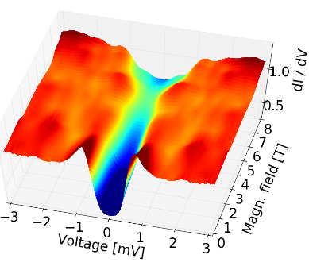
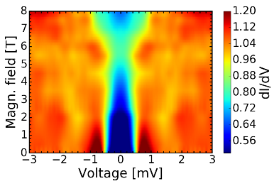
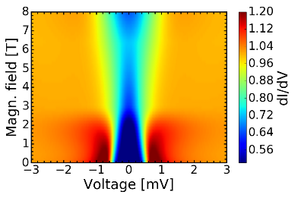
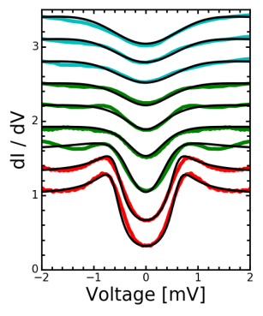

Altshulerov-Aronovov jav
A-A príspevok k hustote stavov v paramagnetickej limite
$$δ\tilde{N}\left(E,T,B\right)={\tilde{λ}}_{0}\left\{f\left(\frac{E}{T}\right)+\frac{λ_{1}}{2λ_{0}}\left[f\left(\frac{E}{T}\right)+f\left(\frac{E+ω_{S}}{T}\right)+f\left(\frac{E−ω_{S}}{T}\right)\right]\right\}$$
A-A
Maki - de Gennes + A-A
BCS Dynes

Slide 27
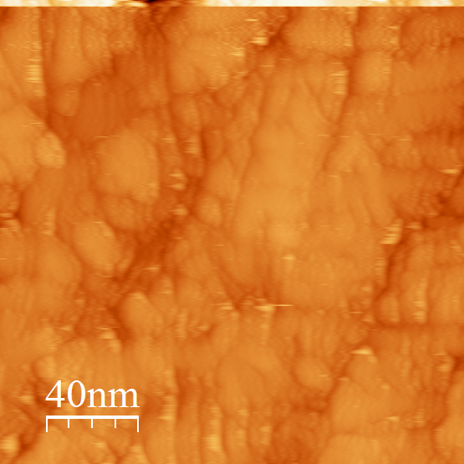
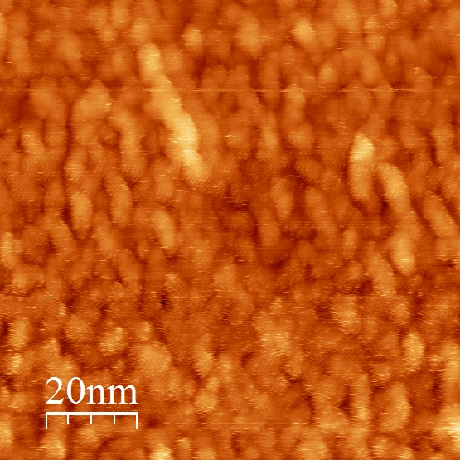
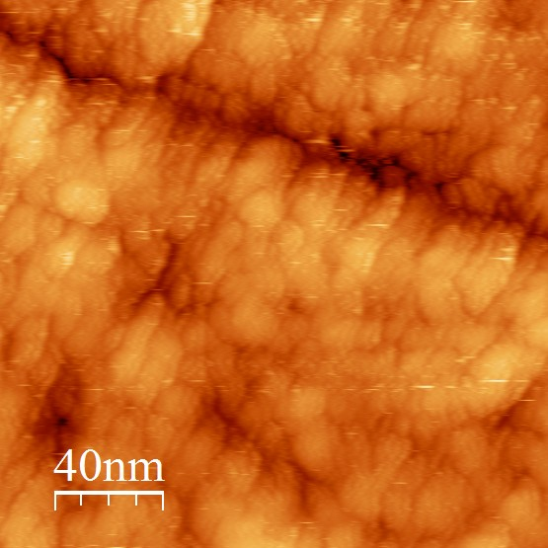
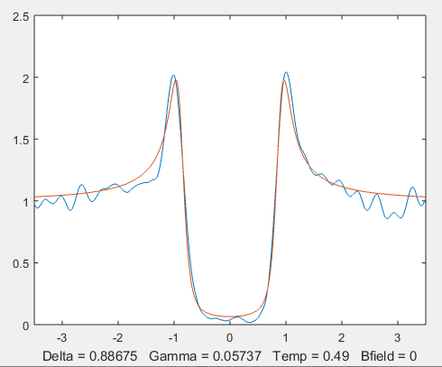
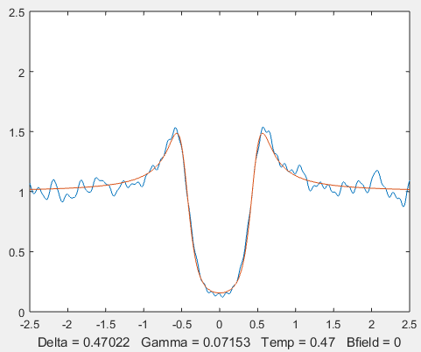
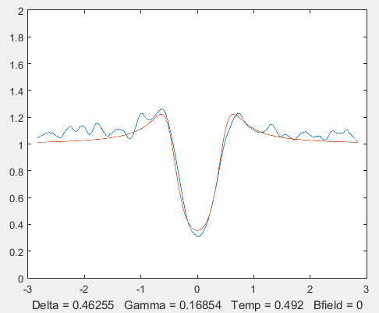
Tenké filmy MoN
30 nm
10 nm
3 nm
energetická medzera Δ= 0.89 meV
kritická teplota Tc = 5.1 K
sila väzby 2Δ/kTc = 3.99
energetická medzera Δ= 0.47 meV
kritická teplota Tc = 2.72 K
sila väzby 2Δ/kTc = 3.9
energetická medzera Δ= 0.46 meV
kritická teplota Tc = 2.93 K
sila väzby 2Δ/kTc = 3.53

Slide 28
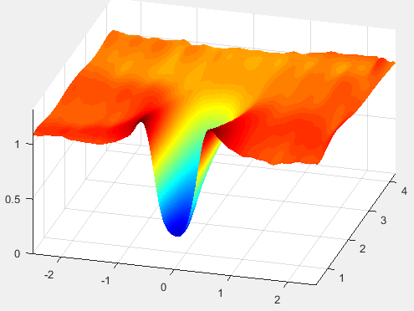
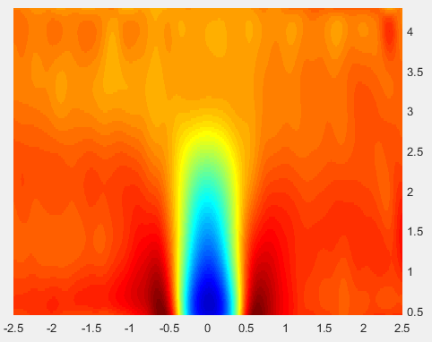
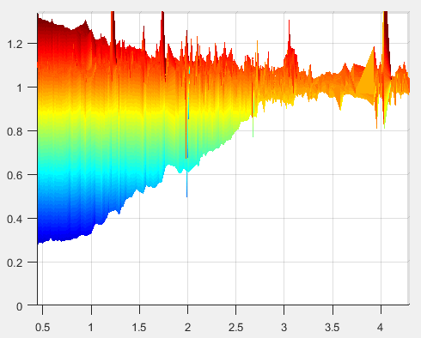
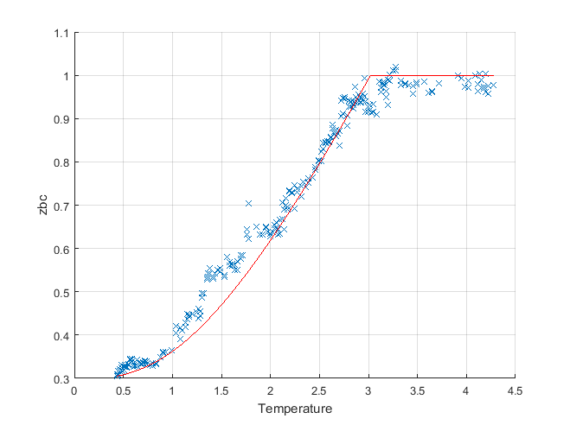
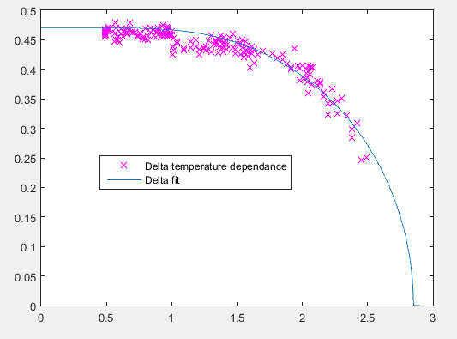
Tenké filmy MoN 3 nm
Teplotná závislosť tunelových spektier
energetická medzera Δ= 0.46 meV
kritická teplota Tc = 2.98 K
sila väzby 2Δ/kTc = 3.53

Slide 29
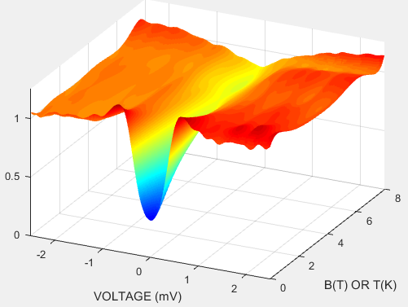
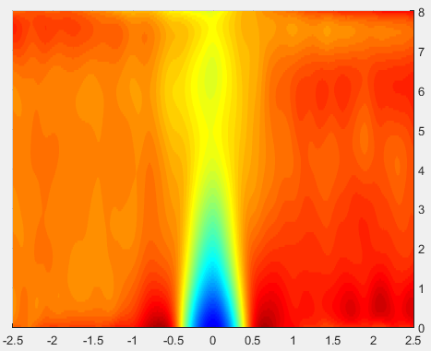
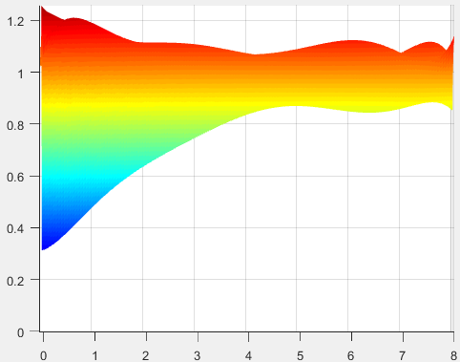
Tenké filmy MoN 3 nm
Poľová závislosť tunelových spektier

Slide 30

Tenké filmy MoN 3 nm
Poľová závislosť tunelových spektier
$$H_{c2}$$
poľovo nezávislý A-A jav?

Slide 31
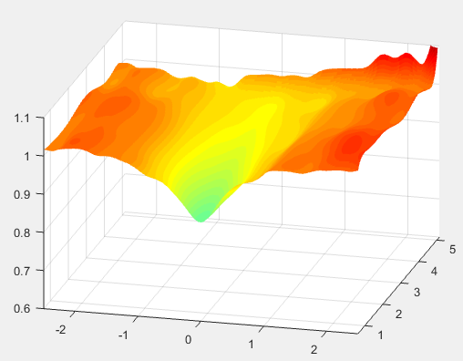
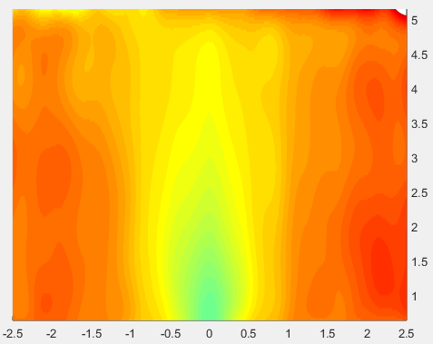
Tenké filmy MoN 3 nm
Poľová závislosť tunelových spektier
$$H_{c2}$$
poľovo nezávislý A-A jav?
Teplotná závislosť v poli 7T

Slide 32
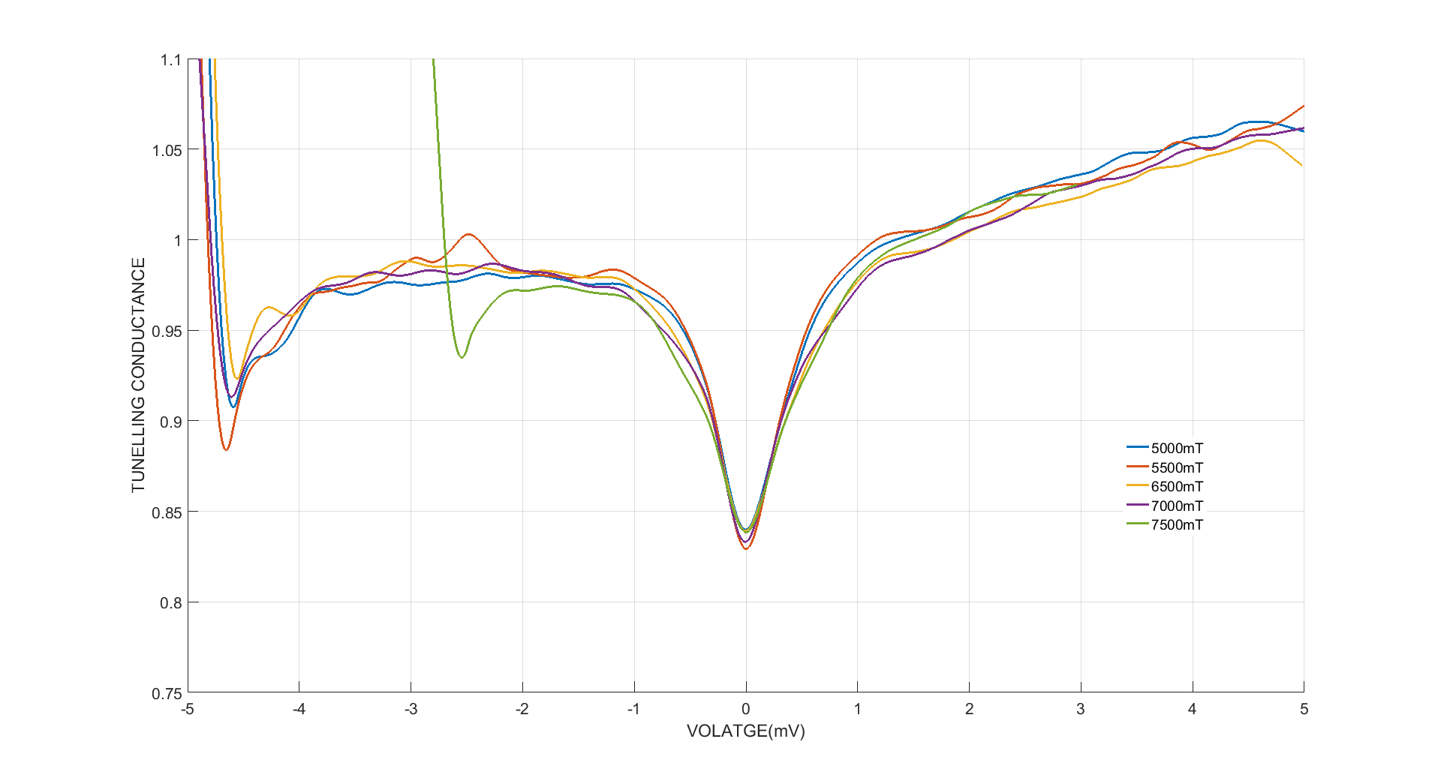
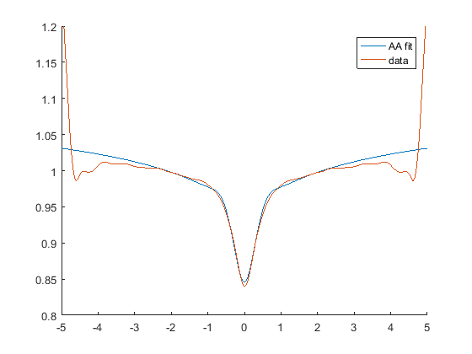
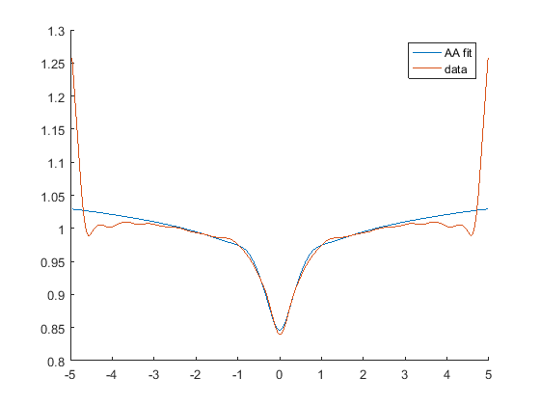
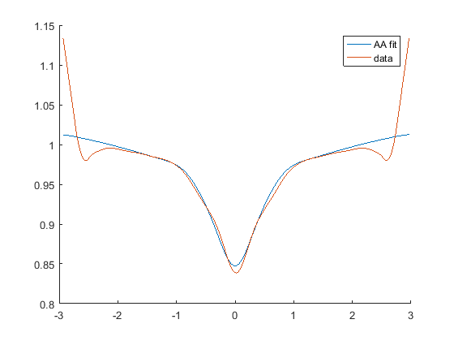
Tenké filmy MoN 3 nm
Poľová závislosť tunelových spektier
Štatistický priemer 16384 tunelových spektier na ploche 100x100 nm² v poli 5 – 7,5 T
Fity na A-A príspevok k hustote stavov
5 T
6,5 T
7,5 T

Slide 33
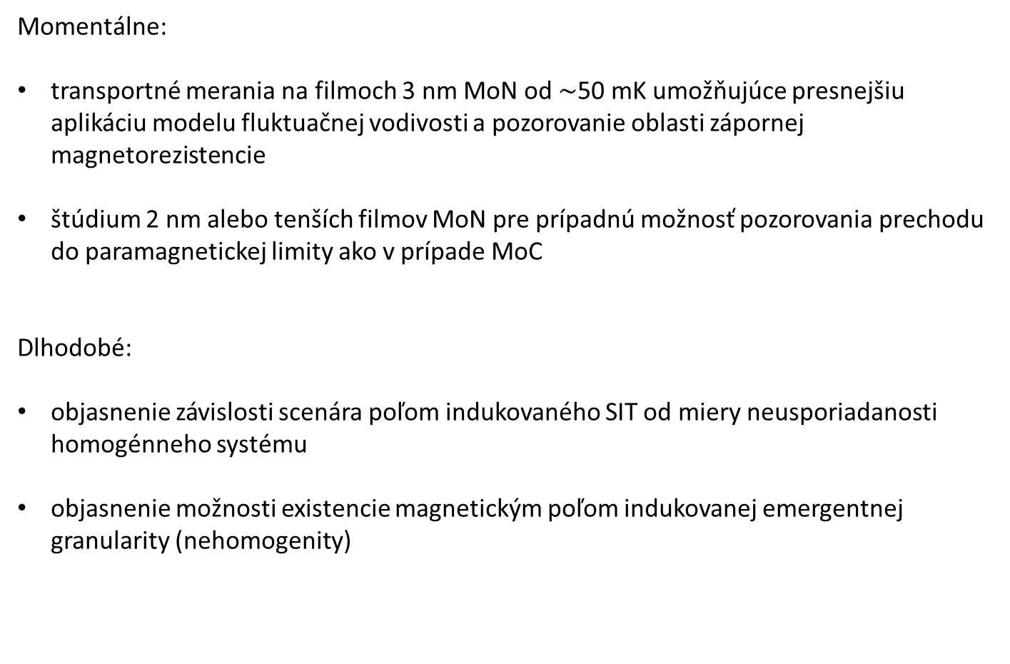
Ciele ďalšieho štúdia
Momentálne:
transportné merania na filmoch 3 nm MoN od $\sim$50 mK umožňujúce presnejšiu aplikáciu modelu fluktuačnej vodivosti a pozorovanie oblasti zápornej magnetorezistencie
štúdium 2 nm alebo tenších filmov MoN pre prípadnú možnosť pozorovania prechodu do paramagnetickej limity ako v prípade MoC
Dlhodobé:
objasnenie závislosti scenára poľom indukovaného SIT od miery neusporiadanosti homogénneho systému
objasnenie možnosti existencie magnetickým poľom indukovanej emergentnej granularity (nehomogenity)

Slide 34
Konferencie a publikácie 2017/2018
Konferencie:
SURFINT-SREN, Progress in Applied Surface, Interface and Thin Film Science 2017, 20.11.2017-23.11.2017, Firenze, prezentovaný poster
1st eduQUTE school on quantum technologies, 19.2.2018-22.2.2018, Bratislava, účasť
International Conference on Multi-Condensate Superconductivity and Superfluidity in Solids and Ultra-cold Gases, 14.5.2018-18.5.2018, Trieste, prezentovaný poster
Publikácie:
„On the origin of in-gap states in homogeneously disordered ultrathin films. MoC case.“
prijatý do Applied Surface Science, jún 2018

Slide 35
Ďakujem za pozornosť

